Slide 1
Recordemos

Slide 2
Recursos Naturales

Slide 3
Los recursos naturales son los materiales de la naturaleza que los seres humanos pueden aprovechar para satisfacer sus necesidades como:

Slide 4
Alimento
Vestido
Vivienda

Slide 5
Algunos Productos

Slide 6
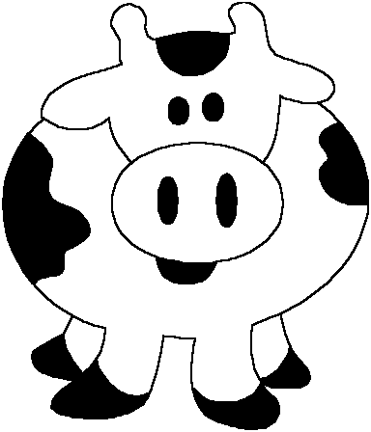
Vaca

Slide 7
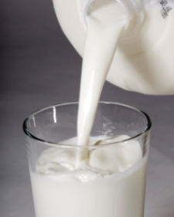
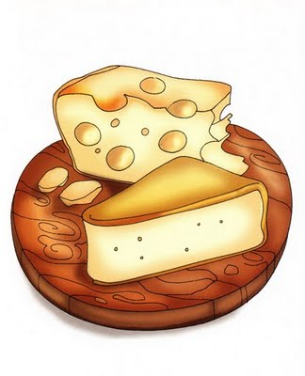
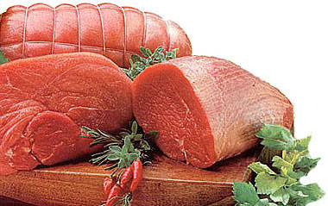
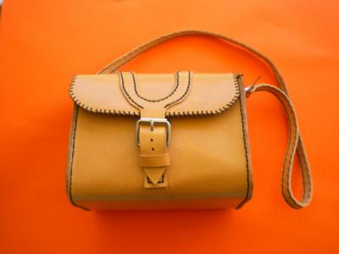
Une con una línea el producto con su nombre
Cartera cuero
queso
leche
carne

Slide 8
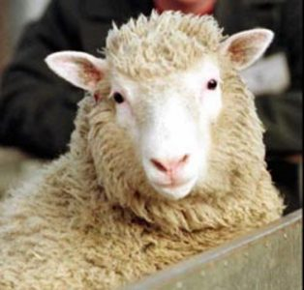
Oveja
La oveja me da ______________

Slide 9
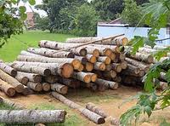
Madera

Slide 10
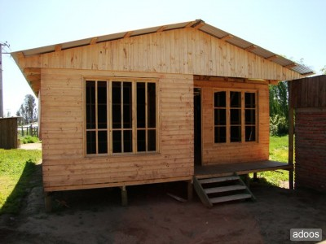
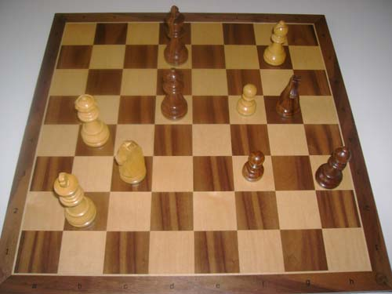
Pon el nombre a cada una de ellas

Slide 11
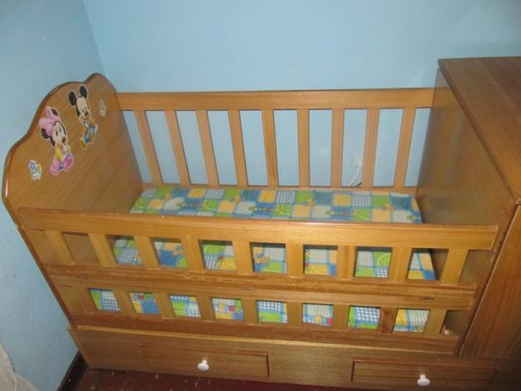
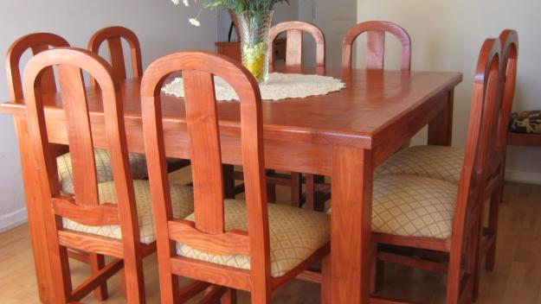

Slide 12
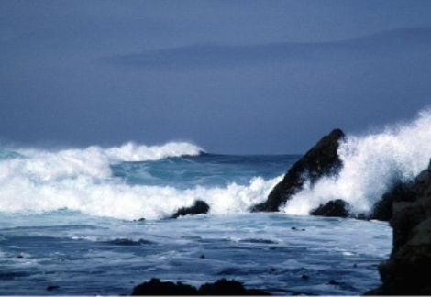
El Mar

Slide 13
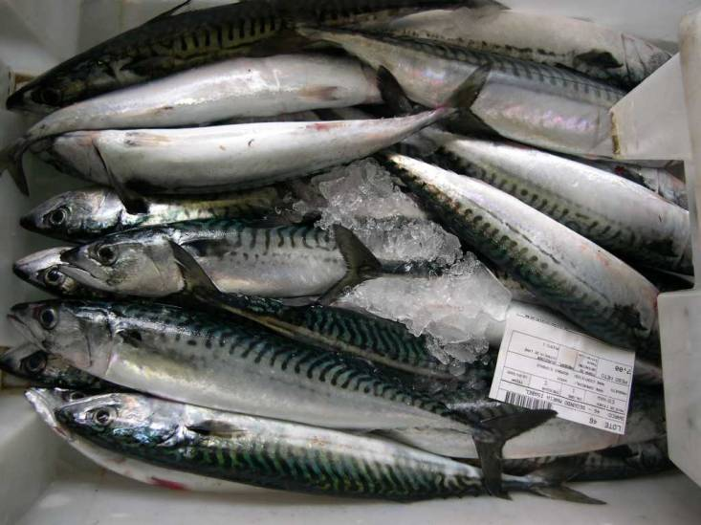
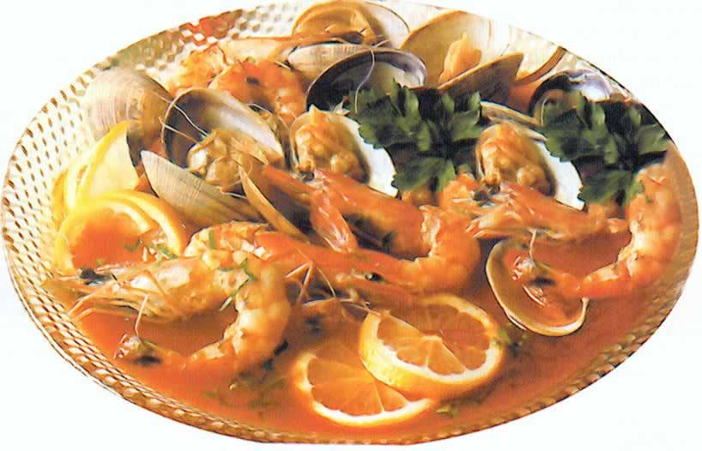
Algunos productos del mar

